Slide 1
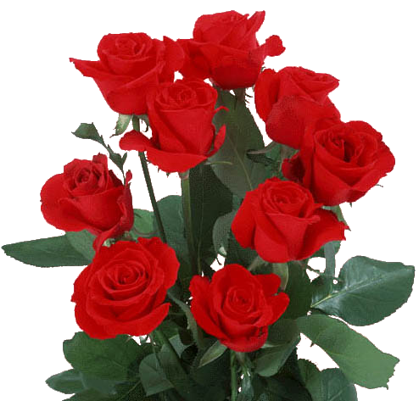
KÍNH CHÀO CÁC THẦY CÔ
VỀ DỰ GIỜ THĂM LỚP
MÔN: TIẾNG VIỆT
Lớp 3
GV thực hiện: Đỗ Thúy Quỳnh

Slide 2


Slide 3

LỜI BÀI HÁT MỘT SỢI RƠM VÀNG
Một sợi rơm vàng là hai sợi vàng rơm
Bà bện chổi to bà làm chổi nhỏ
Chổi to, chổi to bà quét sân to
Ấy còn chổi nhỏ để dành cho bé chăm ngoan quét nhà
( Hà Đức Hậu)

Slide 4


Thứ Ba ngày 16 tháng 8 năm 2022
Tiếng Việt
Luyện tập: Từ ngữ chỉ đặc điểm.
Câu nêu đặc điểm

Slide 5





1. Xếp các từ in đậm dưới đây vào nhóm thích hợp.
a. Ở bờ ao nhà tôi có một bụi kim ngân. Cứ vào dịp tháng Năm, từ các kẽ lá nảy ra từng chùm hoa hai bông, một bông màu vàng, một bông màu trắng, nhỏ xíu, thơm ngát.
(Theo Trần Hoài Dương)
b. Nai con có bộ lông màu nâu nhạt, mịn màng, bốn cẳng cao nghều như là đi trên những đôi cà kheo. Cái đầu dài và nhỏ, hai tai vểnh lên.
(Nguyệt Ánh)
Từ ngữ chỉ hình dáng, kích thước
Từ ngữ chỉ hương vị
Từ ngữ chỉ màu sắc

Slide 6
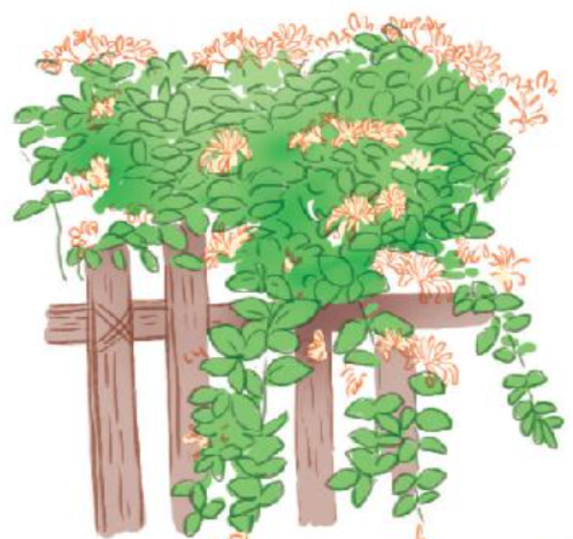
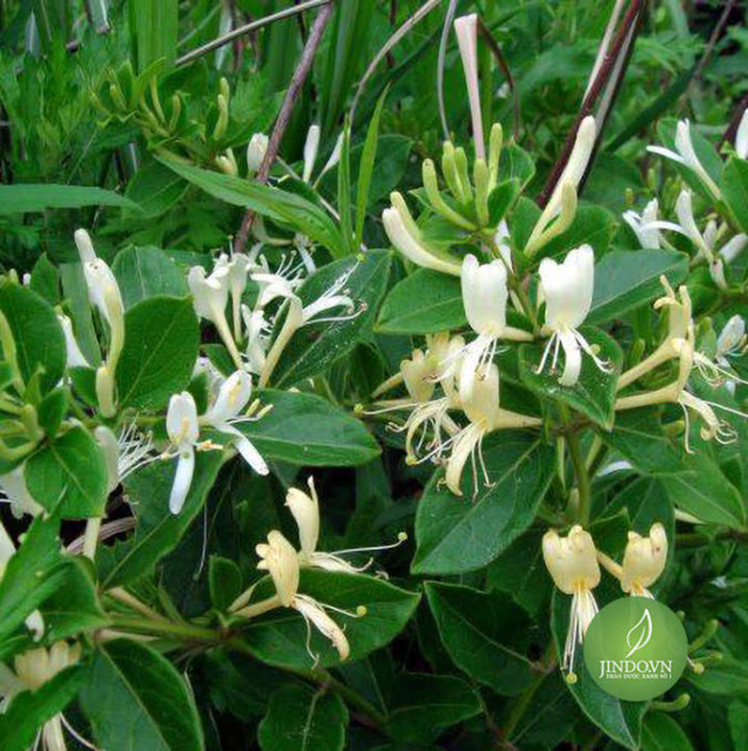
1. Xếp các từ in đậm dưới đây vào nhóm thích hợp.
Ở bờ ao nhà tôi có một bụi kim ngân. Cứ vào dịp tháng Năm, từ các kẽ lá nảy ra từng chùm hoa hai bông, một bông màu vàng, một bông màu trắng, nhỏ xíu, thơm ngát.
(Theo Trần Hoài Dương)

Slide 7
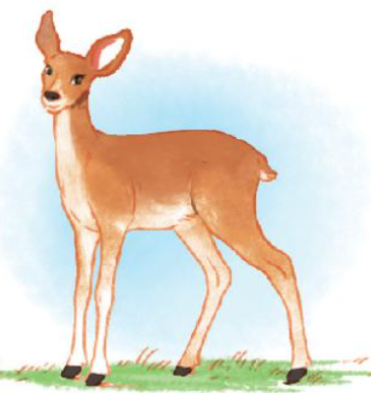
1. Xếp các từ in đậm dưới đây vào nhóm thích hợp.
b. Nai con có bộ lông màu nâu nhạt, mịn màng, bốn cẳng cao nghều như là đi trên những đôi cà kheo. Cái đầu dài và nhỏ, hai tai vểnh lên.
(Nguyệt Ánh)

Slide 8
1. Xếp các từ in đậm dưới đây vào nhóm thích hợp.
a. Ở bờ ao nhà tôi có một bụi kim ngân. Cứ vào dịp tháng Năm, từ các kẽ lá nảy ra từng chùm hoa hai bông, một bông màu vàng, một bông màu trắng, nhỏ xíu, thơm ngát.
(Theo Trần Hoài Dương)
b. Nai con có bộ lông màu nâu nhạt, mịn màng, bốn cẳng cao nghều như là đi trên những đôi cà kheo. Cái đầu dài và nhỏ, hai tai vểnh lên.
(Nguyệt Ánh)
Từ ngữ chỉ hình dáng, kích thước
Từ ngữ chỉ hương vị
Từ ngữ chỉ màu sắc

Slide 9


2.Tìm thêm từ ngữ chỉ đặc điểm theo ba nhóm nêu trên và đặt câu với 2 – 3 từ ngữ tìm được.
M: Hoa mướp màu vàng rực rỡ.

Slide 10

Từ chỉ đặc điểm là những từ chỉ màu sắc, tính nết, hình dáng, kích thước ,
hương vị, tính chất....... của sự vật

Slide 11
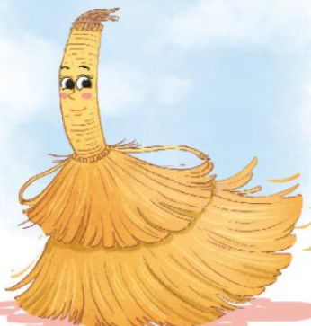
3. Dựa vào tranh, chọn từ thích hợp thay cho ô trống
Cô chổi rơm
(bé, xinh xắn, vàng óng)
Trong họ hàng nhà chổi thì có cô bé chổi rơm vào loại nhất. Cô có chiếc váy không ai đẹp bằng. Áo của cô cũng bằng rơm thóc nếp vàng tươi, được tết săn lại, cuốn từng vòng quanh người, trông cứ như là áo len vậy.
Tuy nhưng chổi rơm rất được việc. Ngày hai lần, chị Thùy Linh mang chổi ra quét nhà. Chỉ quét nhà thôi, còn sân, vườn đã có chổi khác cứng hơn.
(Theo Vũ Duy Thông)
xinh xắn
vàng óng
bé

Slide 12














